Slide 1





Só chamei porque te
amo.
DOROTEIA
GOMES
SLIDES

Slide 2



No dia do ano novo
para celebrar.

Slide 3
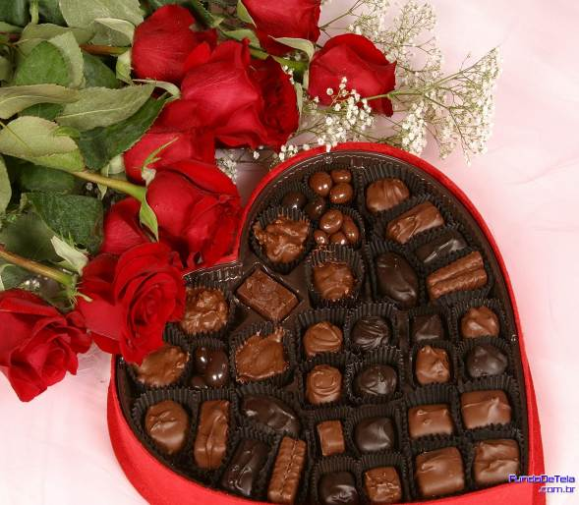
Coraçõezinhos de doce
para se dar.

Slide 4
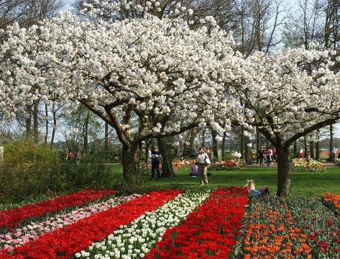
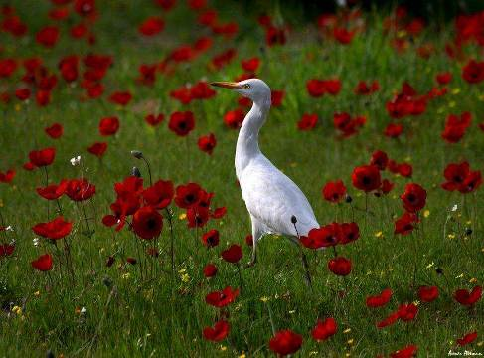
Nem o primeiro dia
da primavera.

Slide 5
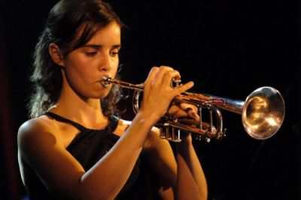
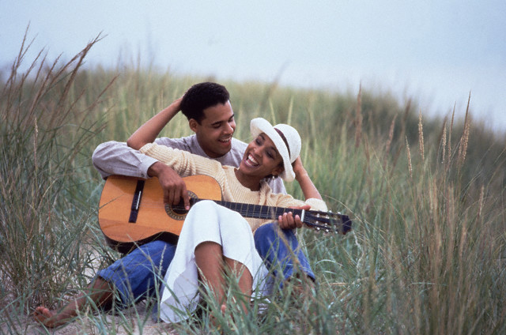
E nenhuma canção
para se cantar.

Slide 6

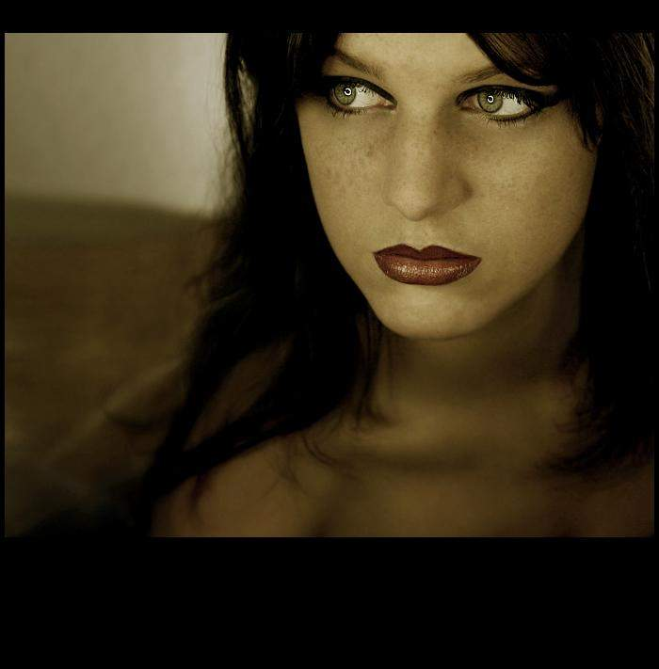
De fato hoje não é mais do que um dia comum.

Slide 7
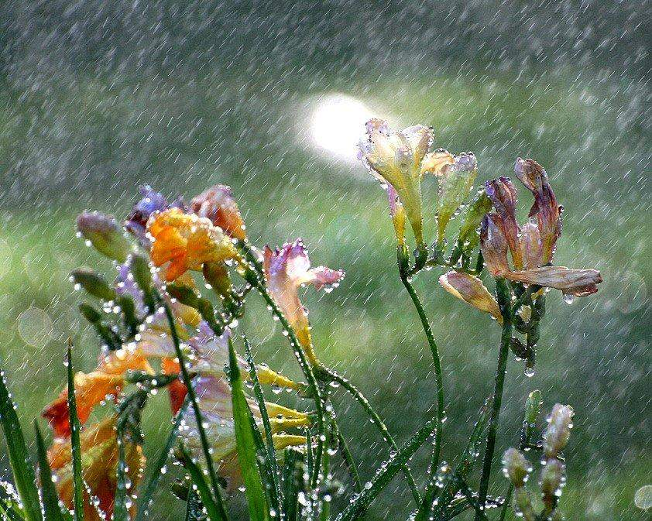
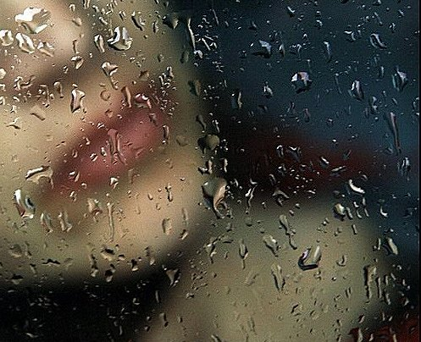
Não há chuva de abril.

Slide 8
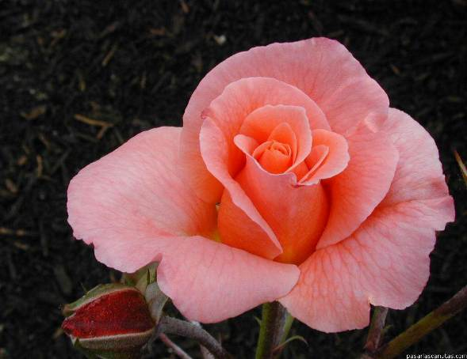
Nem vicejar das flores.

Slide 9
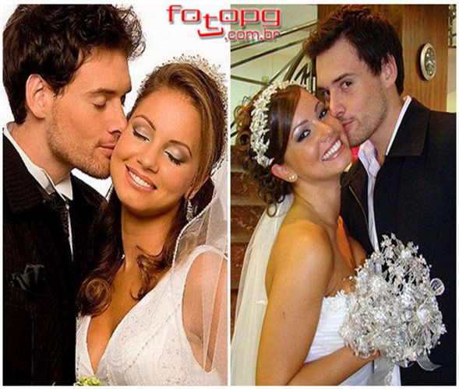
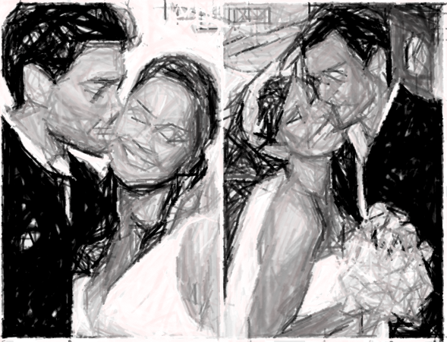
Não há sábado de casamento
no mês de junho.

Slide 10
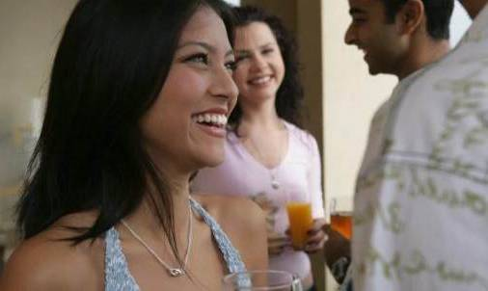
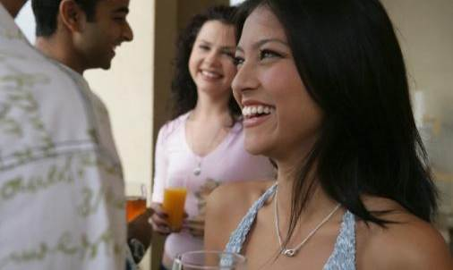
Mas o que há,

Slide 11
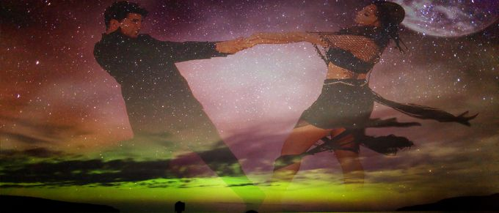
É uma coisa verdadeira.

Slide 12


Feita destas três palavras.
apenas que eu preciso te dizer,

Slide 13
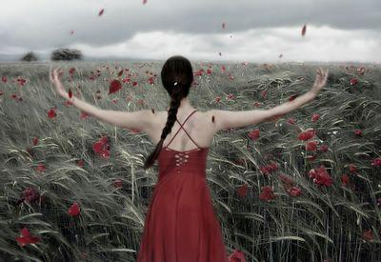
Eu só liguei para dizer,

Slide 14

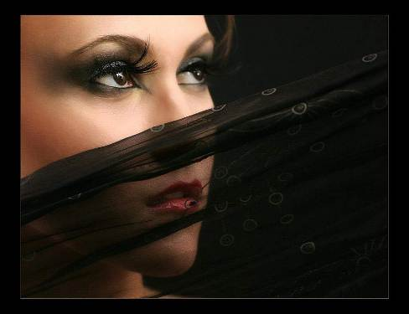

Que amo você.

Slide 15
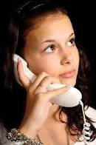
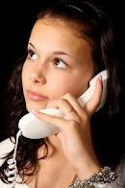
Só chamei para dizer
o quanto me interesso por você.

Slide 16
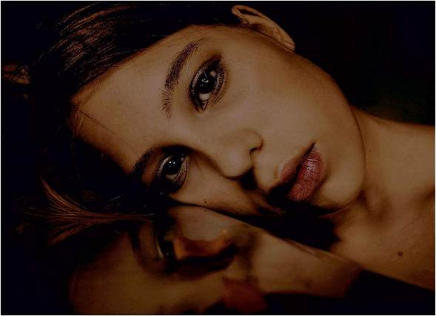
Eu só liguei para dizer
que eu amo você.

Slide 17

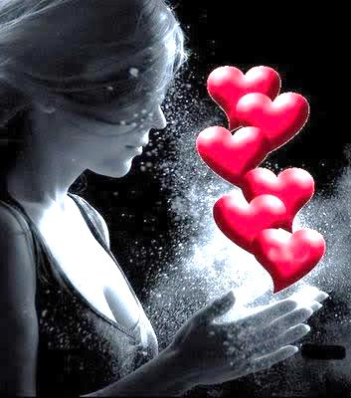
Eu falo sério, do fundo do meu coração.

Slide 18
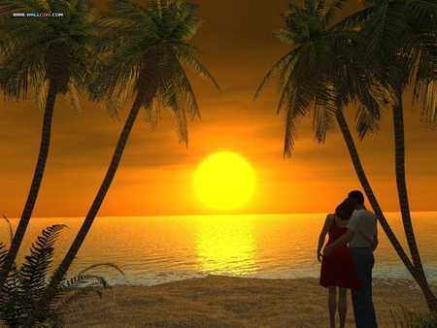
Não é alto verão.

Slide 19


Nem o mês quente de julho.

Slide 20
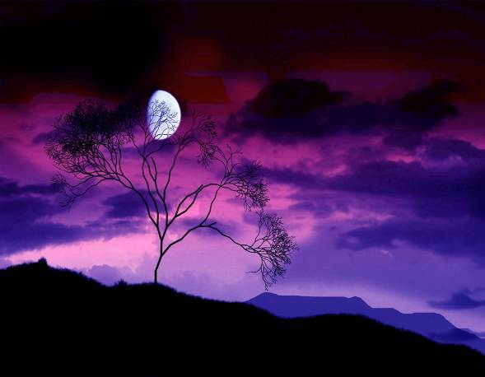
Nenhuma luz da Lua em
uma noite de agosto.

Slide 21
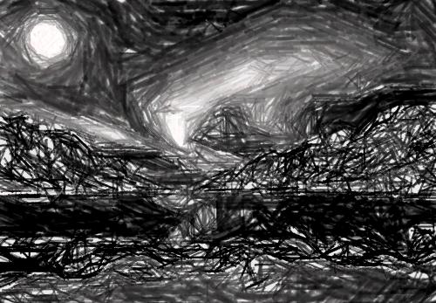
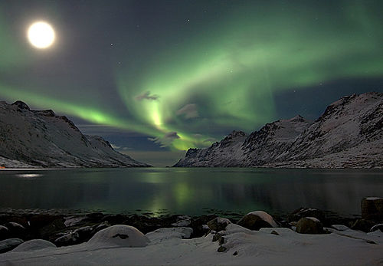
Não há brisa de outono.

Slide 22
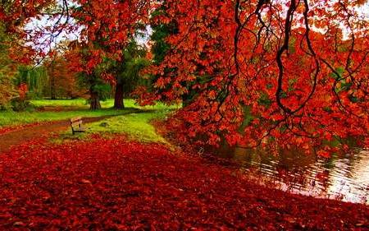
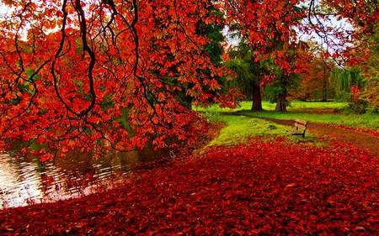
Nem folhas caindo.

Slide 23
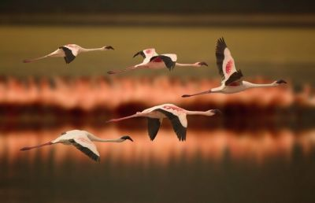
Não é nem mesmo tempo dos pássaros,
voarem para os céus do sul.

Slide 24
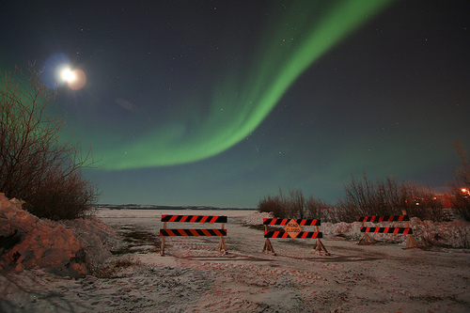
Não há o Sol de libra.

Slide 25


Nem a festa de
Halloween.

Slide 26
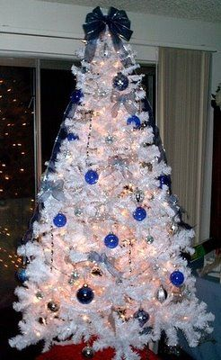
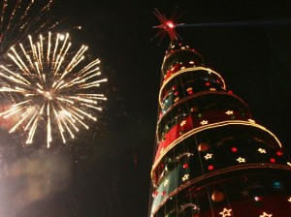
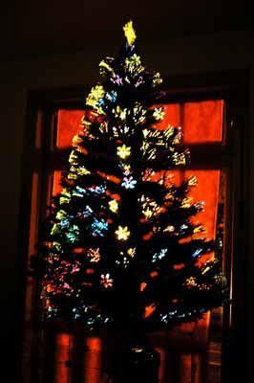
Nem graças por toda alegria
de Natal, que você tráz.

Slide 27
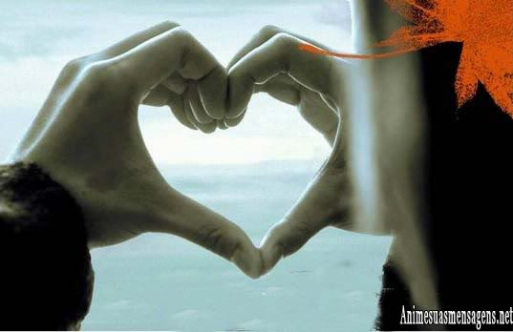
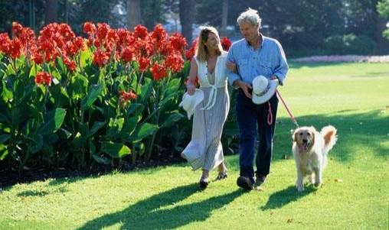
Mas tem uma coisa, que apesar de
velha é tão nova.

Slide 28

Para encher seu coração
como nenhuma das três
palavras jamais fariam.

Slide 29
Eu só liguei para dizer o quanto
eu AAAAMOOOOO VOCÊ.

Slide 30


Só chamei para dizer,
quanto me interesso por você.

Slide 31

Eu só liguei para dizer que Eu AMOOO você.

Slide 32

Eu falo sério , do fundo do meu coração..

Slide 33
Eu só liguei para dizer o quanto
eu AAAAMOOOOO VOCÊ.

Slide 34
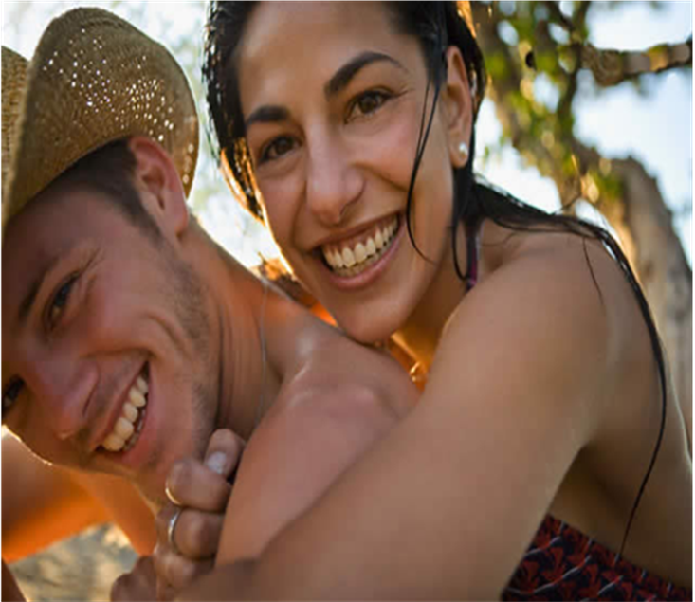
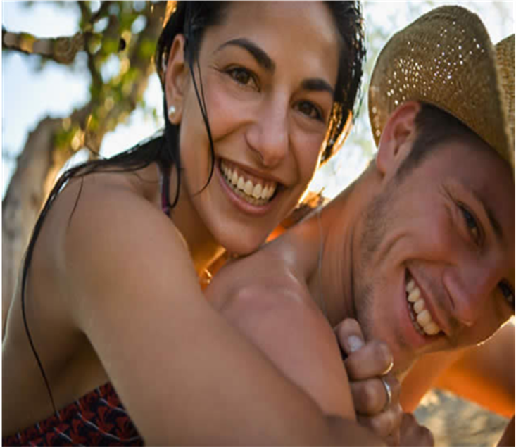
Eu só chamei para dizer
quanto me interesso por você.

Slide 35
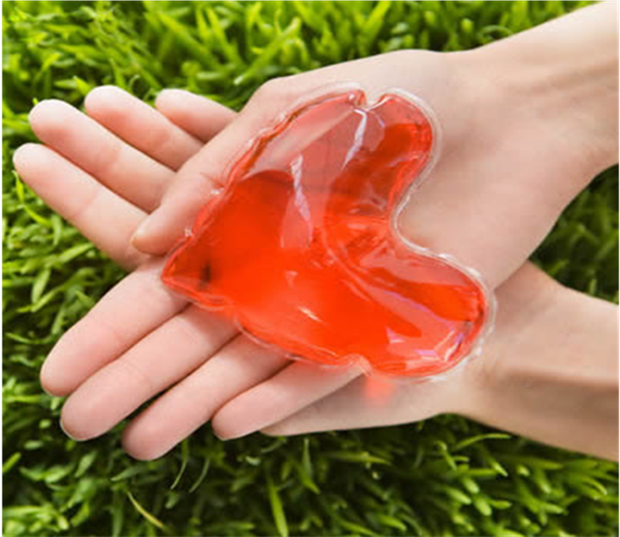
Eu só liguei para dizer o quanto
Eu AAAMOOOOO VOCÊ.

Slide 36


Eu falo sério

Slide 37
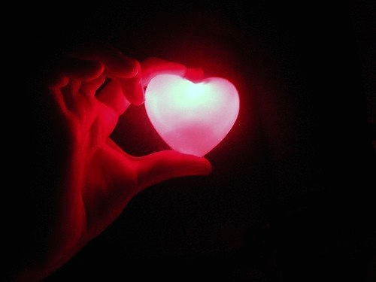
Do fundo
do meu coração,
do meu coração,
do meu coração.
Música:I just called to say I love you
Imagens Internet.
Formatação: Dorotéia Gomes.
WWW.SERGRASAN.COM
doroteiagomes06@gmail.com

